Slide 12


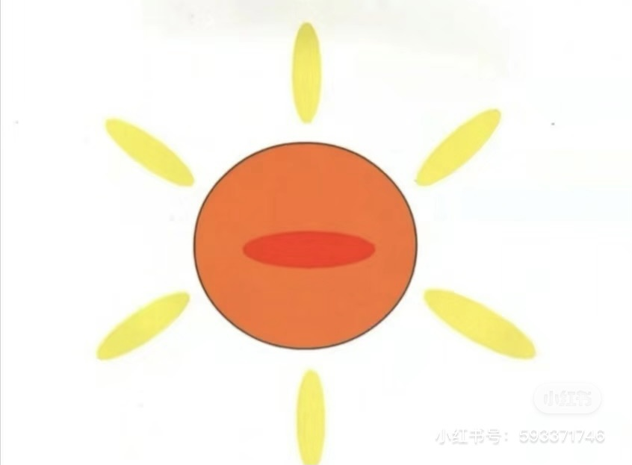


Slide 13
日
月

